Slide 1
Про організацію роботи
соціально-реабілітаційного напряму
у позашкільному навчальному закладі
Бутенко С.В., директор Краснокутського центру дитячої
та юнацької творчості

Slide 2
Нормативно-правова база закладу
Закон України “Про освіту”
Закон України “Про позашкільну освіту”
Положення про позашкільний навчальний заклад;
Положення про центр, палац, будинок, клуб художньої творчості дітей, юнацтва та молоді, художньо-естетичної творчості учнівської молоді, дитячої та юнацької творчості, естетичного виховання;
Статут центру;
Указ Президента України від 30.09.2010 №926/2010 “Про заходи щодо забезпечення пріоритетного розвитку освіти в Україні”

Slide 3
Основні напрями роботи соціально-реабілітаційного напряму у сучасному сьогоденні:
формування умінь та навичок відповідно до освітніх потреб;
задоволення потреб у творчій самореалізації, професійному самовизначенні;
вільний розвиток особистості;
формування ціннісного ставлення до суспільства і держави, людей, до себе, природи, мистецтва, праці;
організація змістовного дозвілля відповідно до здібностей, обдарувань та стану здоров’я вихованців.

Slide 4
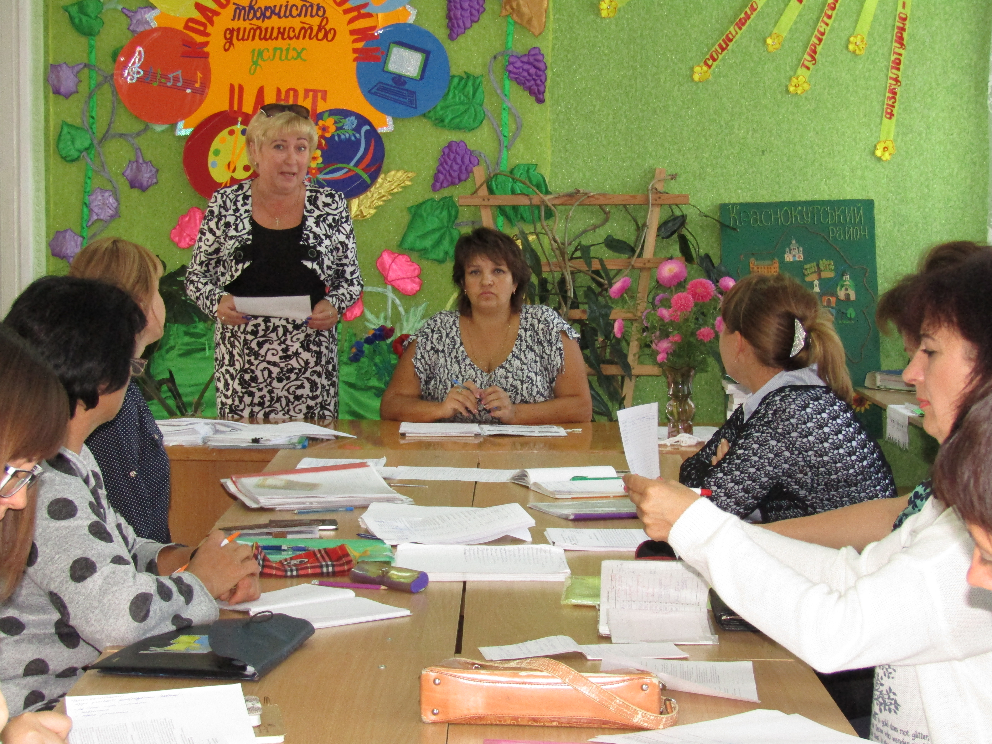
Нарада при директору щодо організації навчально-виховного процесу з питань розвитку інтелектуальних і творчих здібностей вихованців , еколого-натуралістичного, військово-патріотичного та соціально-реабілітаційного напрямів

Slide 5
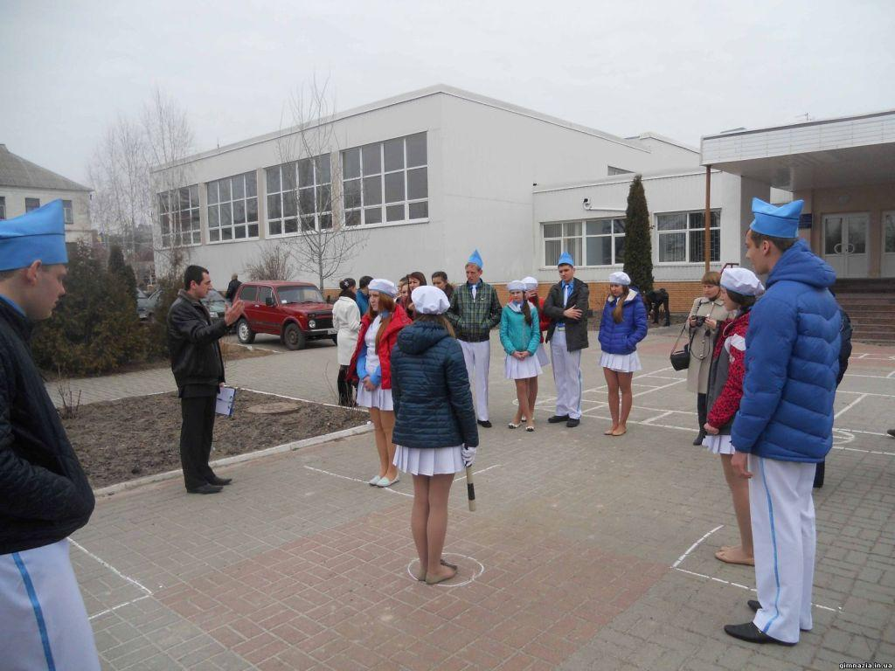
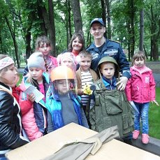
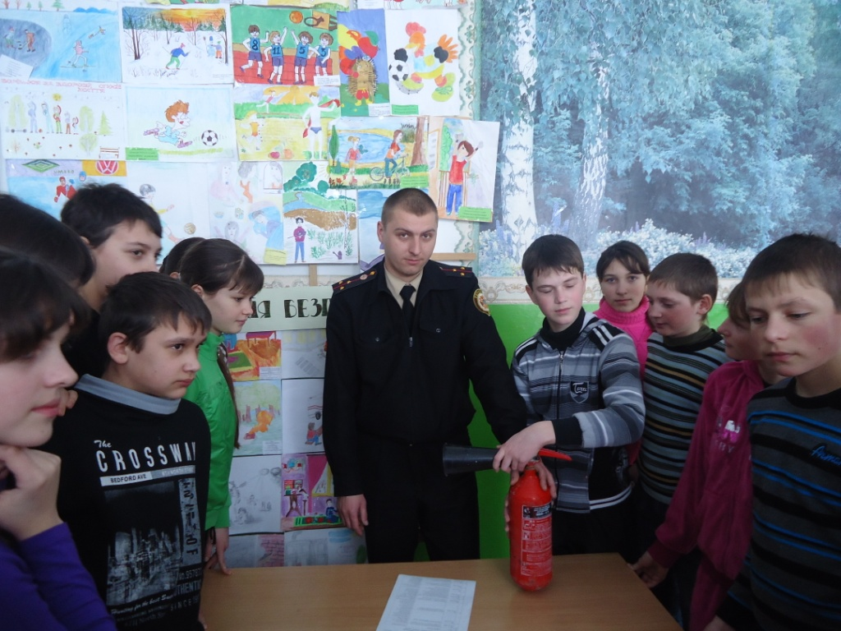
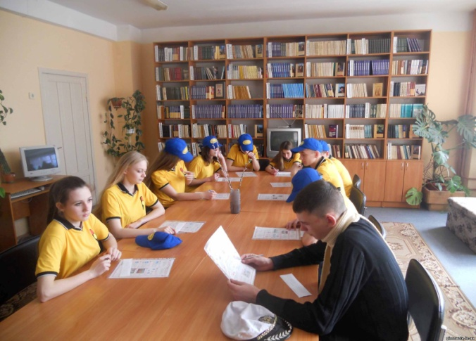
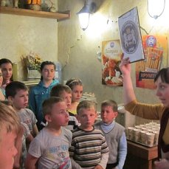
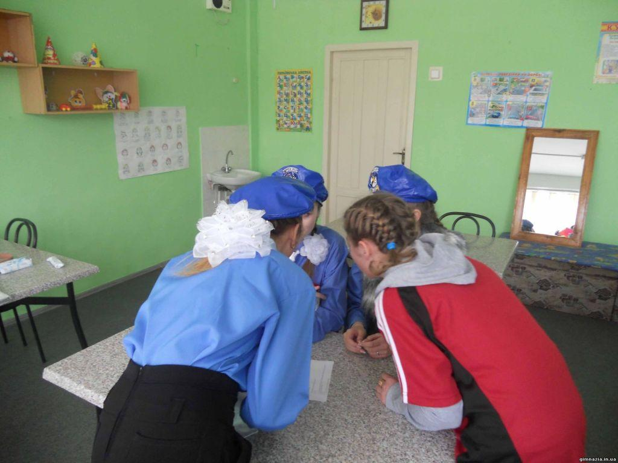
Соціально-реабілітаційний напрям забезпечує соціальне становлення та розвиток інтересів, здібностей, нахилів, потреб у самореалізації вихованців, підготовку їх до активної професійної та громадської діяльності (всебічний розвиток вихованців…..)

Slide 6
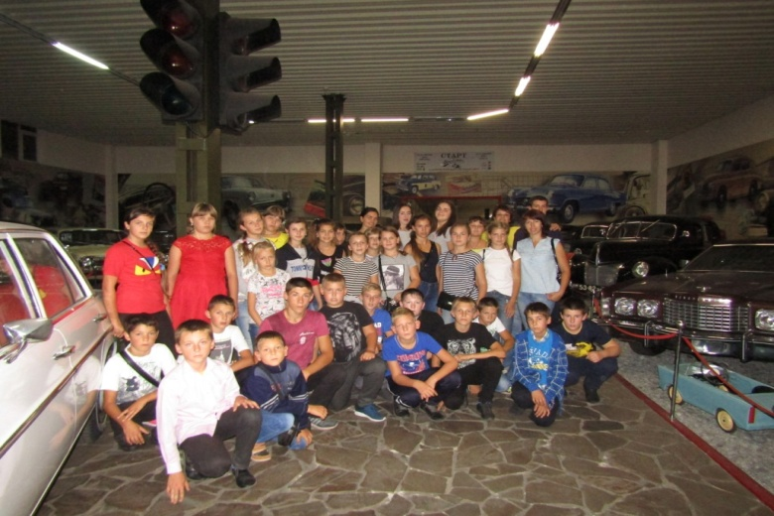
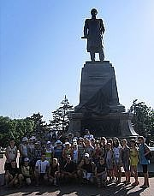
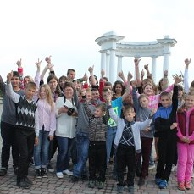
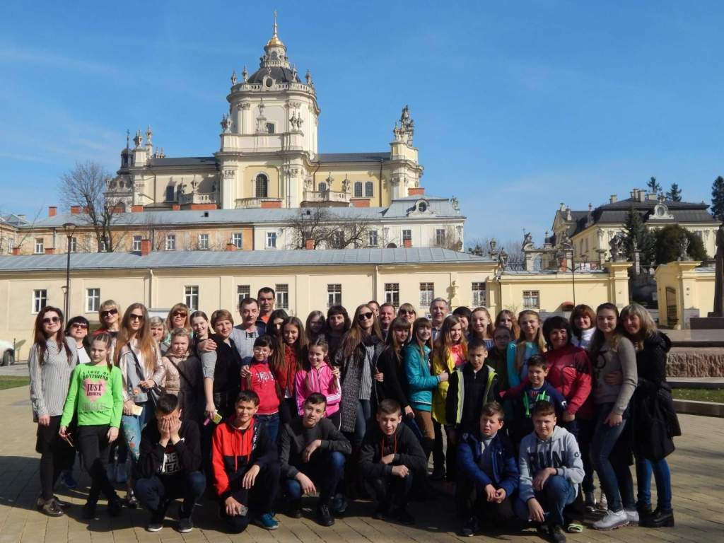
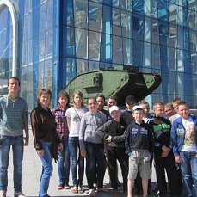
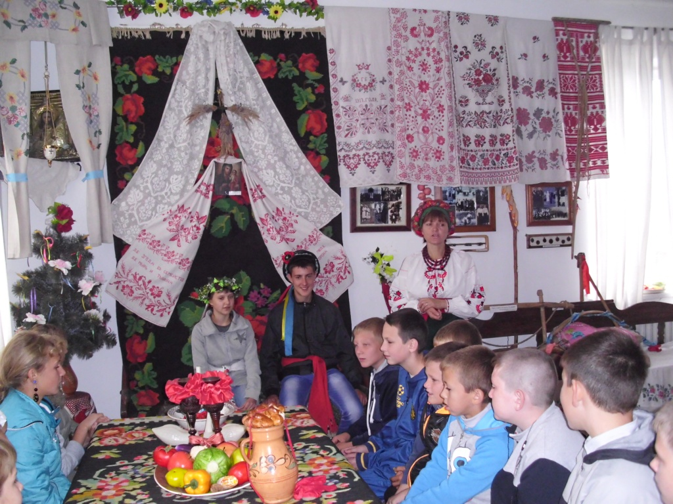
Соціально-реабілітаційний напрям забезпечує організацію змістовного дозвілля та відпочинку вихованців

Slide 7
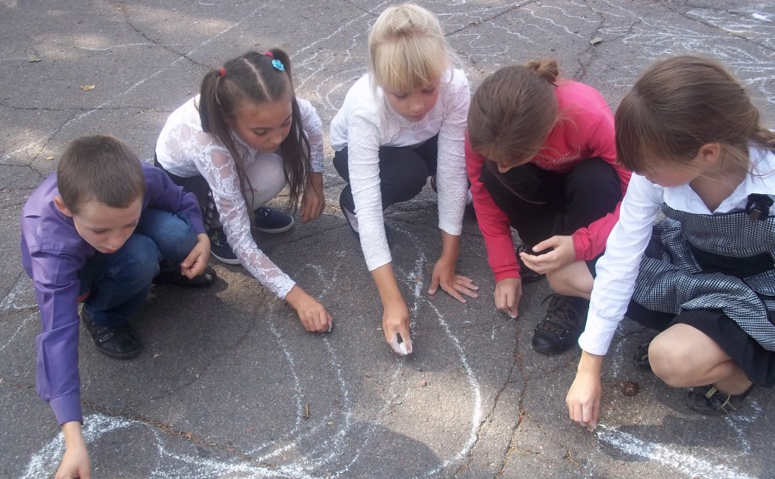
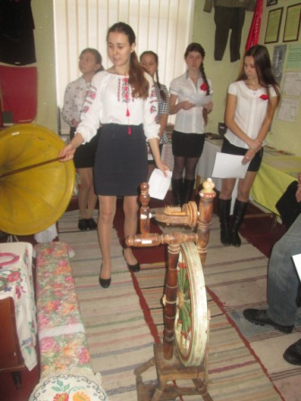
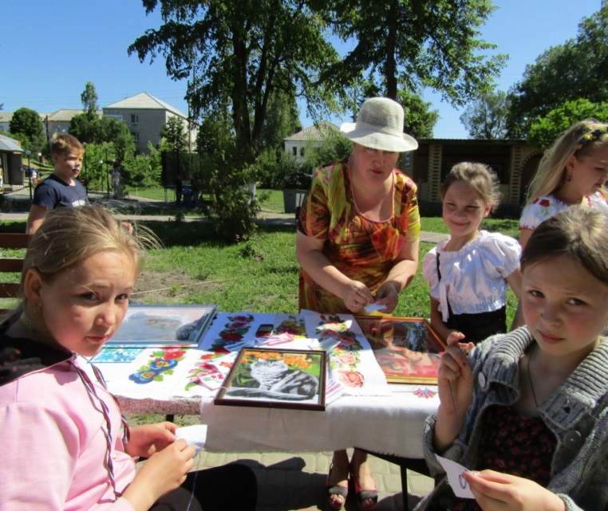
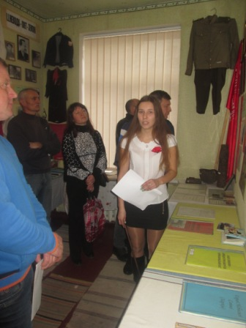
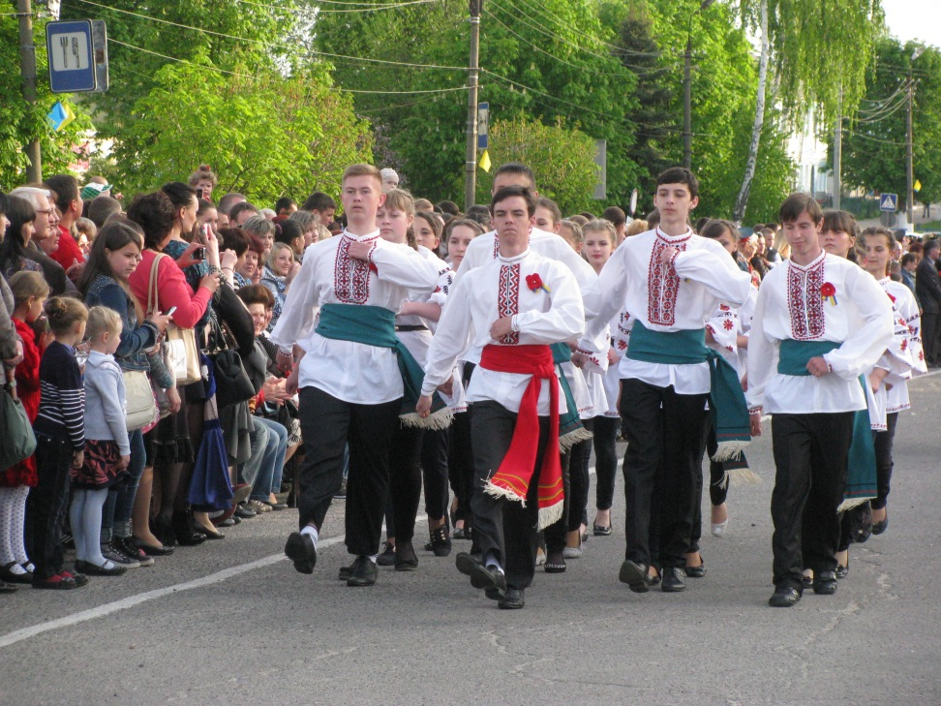
Емоційне середовище сприяє самоствердженню особистості, розкриттю власних талантів, набуттю життєвого досвіду. Неформальний дитячий колектив розкриває перед дітьми нові цінності стосунків, нові можливості самореалізації, допомагає розвинути лідерські та комунікативні здібності

Slide 8
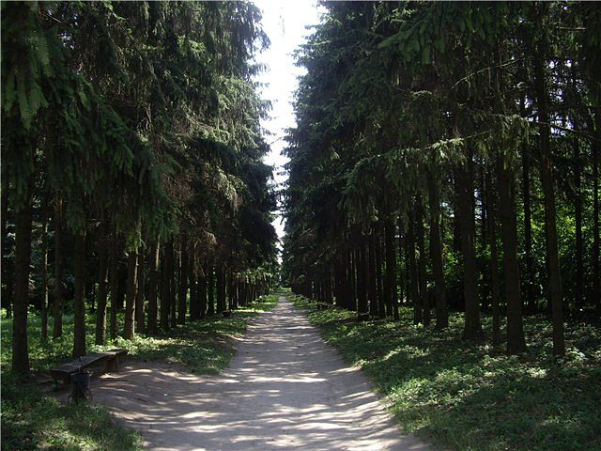
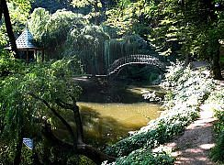
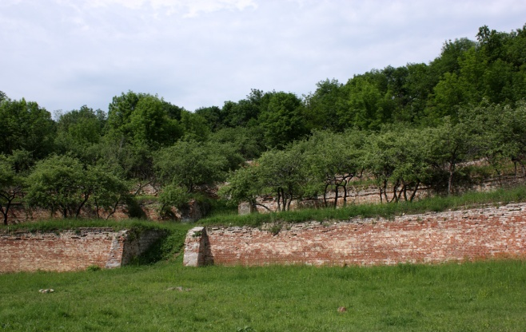
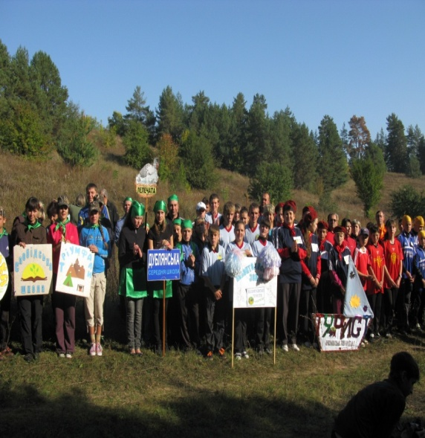
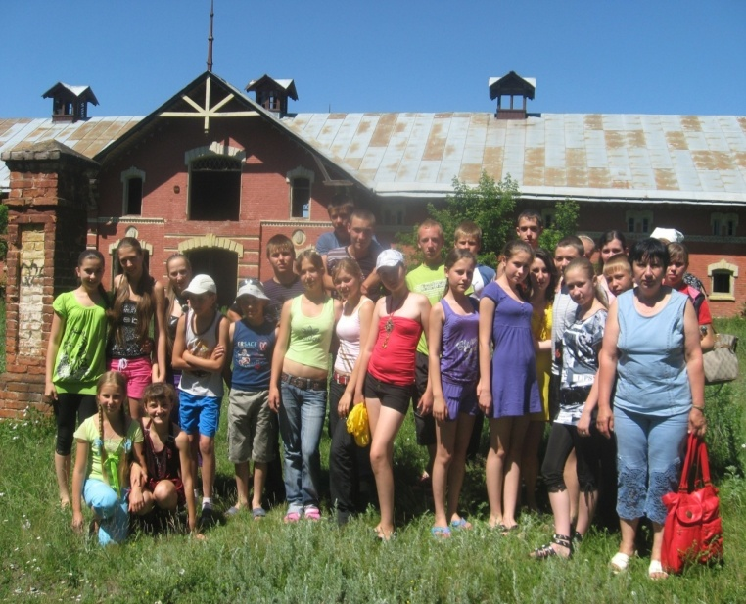
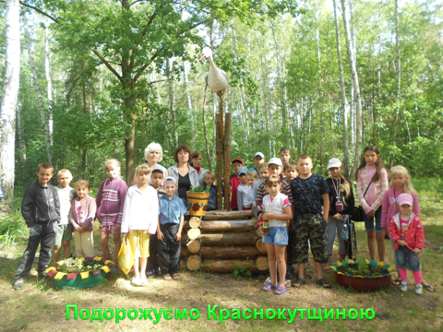
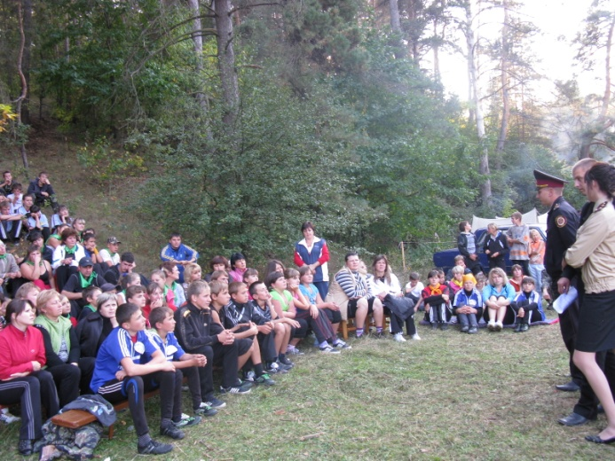
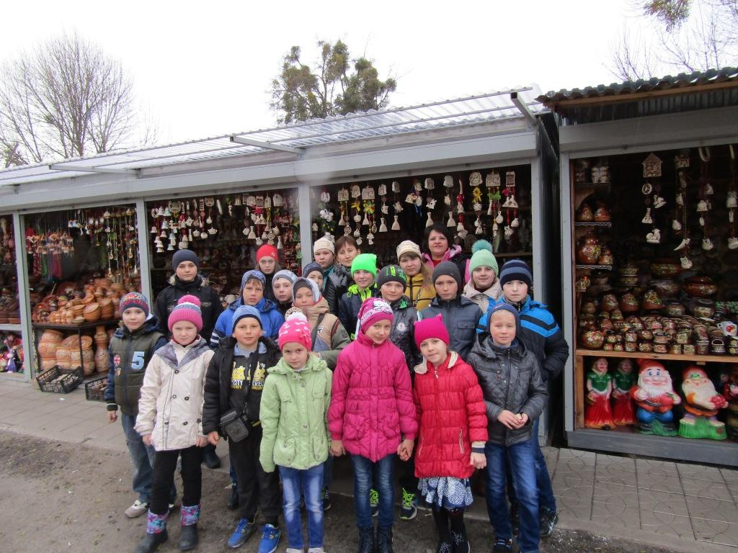
„Виховання дитини – це підготовка її до майбутнього суспільного життя внаслідок засвоєння змісту життя: культури, моралі, праці, наукових і правових знань, національних традицій і звичаїв”

Slide 9
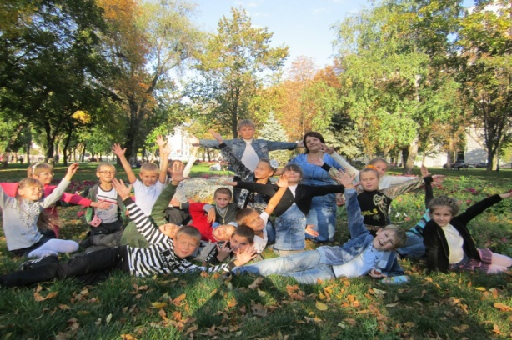
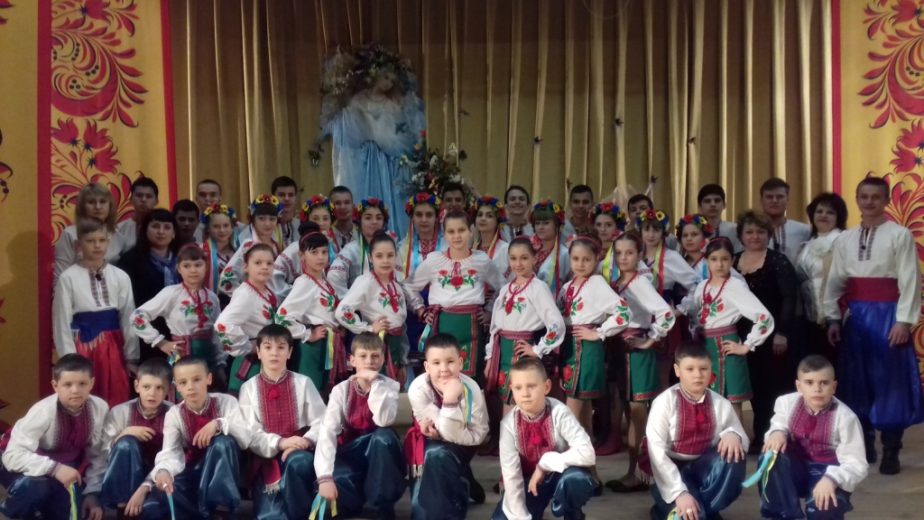
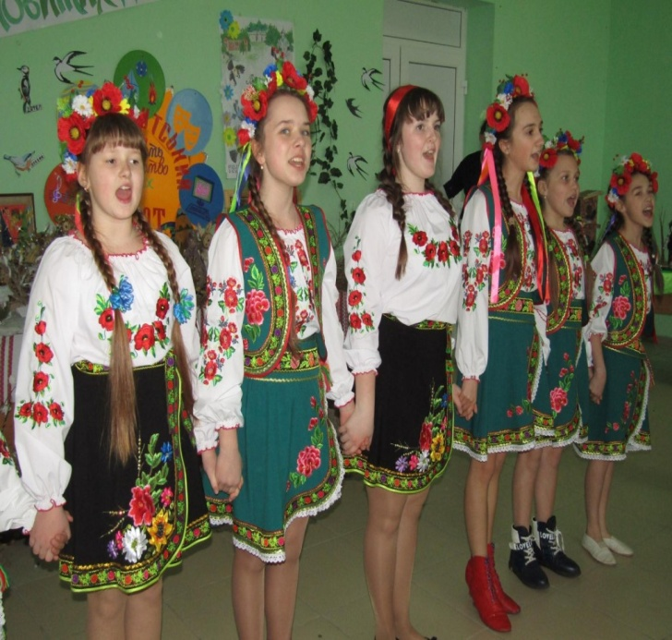
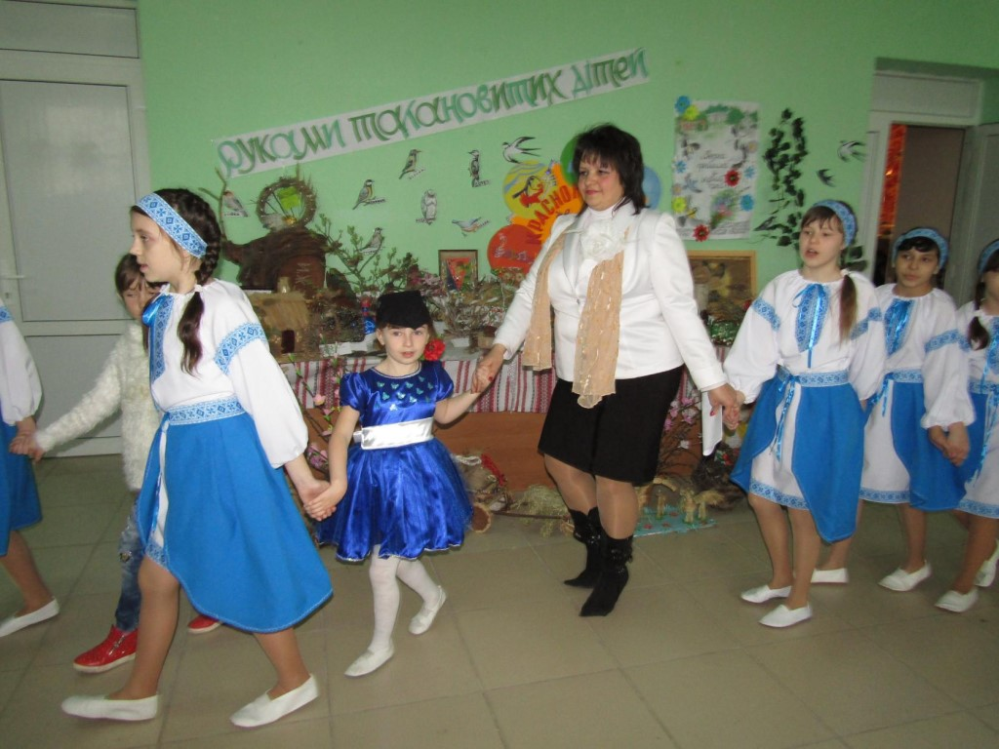
«Дитина – це дзеркало життя не тільки своїх батьків,
а й учителів.
Як у краплі води відбивається сонце, так і в дітях відображається духовне багатство вчителів.
Робіть усе, щоб дитинство й майбутнє наших дітей було прекрасним»

